Slide 1
Ingeniería de software II
Gestión del Proyecto
Planificación temporal
Riesgos

Slide 2
Gestión de Proyecto
Planificación Temporal

Slide 3
Planificación Temporal
La precisión de la planificación temporal es muy importante para no generar clientes insatisfechos, costos adicionales, reducción del impacto en el mercado, etc.
Es una actividad que distribuye el esfuerzo estimado a lo largo de la duración prevista del proyecto

Slide 4
Planificación Temporal
La calendarización del proyecto de software es una acción que distribuye el esfuerzo estimado a través de la duración planificada del proyecto, asignando el esfuerzo a tareas específicas del desarrollo de software.

Slide 5
Calendarización
Casos
Con fecha final establecida por el cliente
Obligados a distribuir el esfuerzo dentro del plazo previsto
Con fecha final fijada por los desarrolladores
El esfuerzo se distribuye para conseguir un uso óptimo de los recursos y se define una fecha de fin luego de un cuidadoso análisis
Lamentablemente la primera es la más frecuente
Pressman Cap. 7

Slide 6
Planificación Temporal-Calendarización
Compuesta por:
Tarea Secuencia de acciones a realizar en un plazo determinado.
Tarea Crítica Es aquella cuyo retraso genera un retraso en todo el proyecto.
Hito Es “algo” que se espera que esté hecho para alguna fecha, como por ejemplo, un módulo testeado o una característica del funcionamiento, un logro que sea objetivo, fácil de evaluar y notable.
Pressman Cap. 7

Slide 7
Planificación Temporal
Tareas
Una tarea puede describirse con cuatro parámetros :
Precursor: evento o conjunto de eventos que deben ocurrir antes de que la actividad pueda comenzar.
Duración: cantidad de tiempo necesaria para completar la actividad.
Fecha de entrega: fecha para la cual la actividad debe estar completada.
Resultado: Hito o componente listo.
Pfleeger Cap. 3

Slide 8
Planificación Temporal-Calendarización
Red de tareas
Es una representación gráfica del flujo de las tareas desde el inicio hasta el fin de un proyecto
En algunos casos los conjuntos de tareas permiten realizar algunas actividades en paralelo.
Representan la secuencia de las tareas y su interdependencia
Pressman Cap. 7

Slide 9
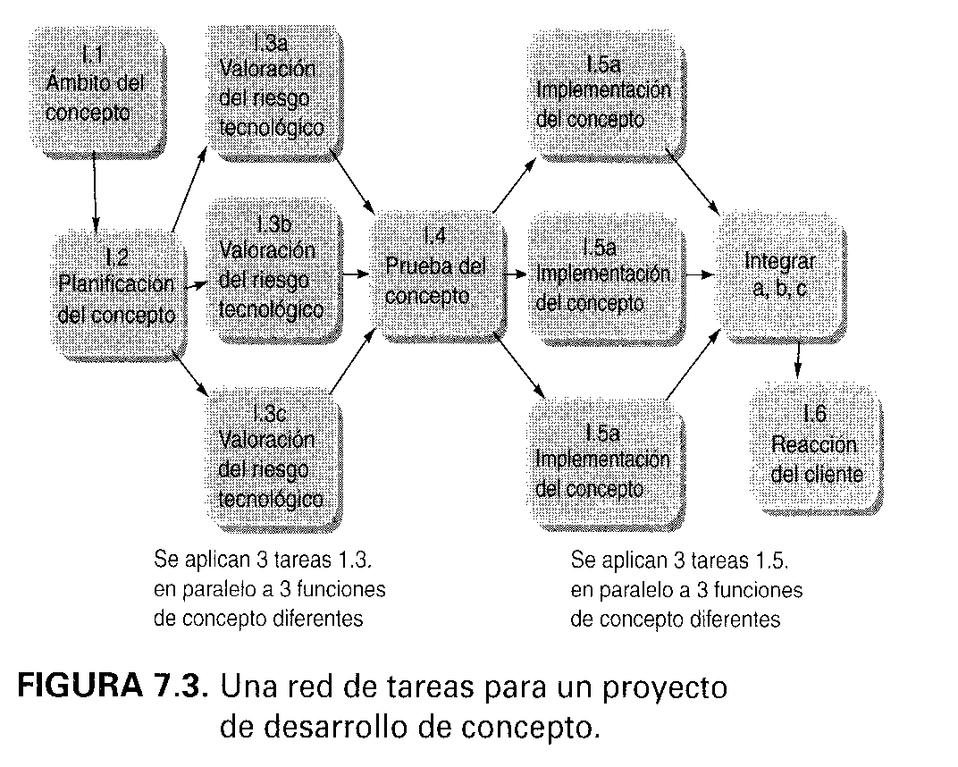
Planificación Temporal
Red de tareas
Pressman Cap.7

Slide 10
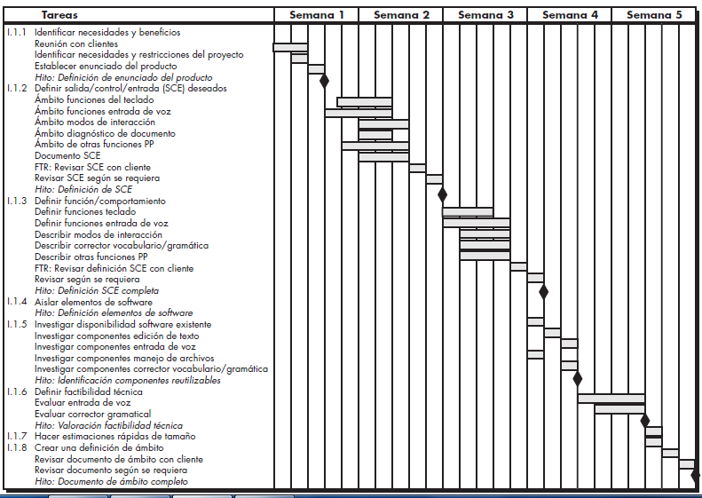
Método de planificación temporal
GANTT
Pfleeger Cap 3

Slide 11
Método de planificación temporal
PERT (Program Evaluation & Review Technique):
Creado para proyectos del programa de defensa del gobierno norteamericano entre 1958 y 1959.
Se utiliza para controlar la ejecución de proyectos con gran número de actividades que implican investigación, desarrollo y pruebas.
Red de tareas con Fechas tempranas, tardías Camino crítico
Probabilístico

Slide 12
Método de planificación temporal
CPM (Critical Path Method):
Desarrollado para dos empresas americanas entre 1956 y 1958.
Se utiliza en proyectos en los que hay poca incertidumbre en las estimaciones.
Tiempo de inicio temprano y tardío
Determinístico

Slide 13
Método de planificación temporal
Tarea | Precedida por | Duración
A | - | 2
B | - | 5
C | A | 4
D | B | 7
E | B | 4
F | C-D-E | 5
G | E | 4
PERT y CPM
Actualmente se ha tomado lo mejor de ambos métodos y se han vuelto uno solo, conocido como Método del Camino Crítico.
Establecer lista de tareas
Fijar dependencia entre tareas y duración
Construir la red
Numerar los nodos
Calcular la fecha temprana y tardía de cada nodo
Tei = Fecha temprana del nodo i
Tai = Fecha tardía del nodo i
Calcular el camino crítico que une las tareas críticas
==> Tei = Tai
A
C
ini
F
Fin
D
B
E
G

Slide 14
Método de planificación temporal PERT - CPM
Tarea | Precedida por | Duración
A | - | 2
B | - | 5
C | A | 4
D | B | 7
Fechas Tempranas
TeJ = TeI + tlJ
Donde
TeJ = fecha más temprana del nodo destino
TeI = fecha más temprana del nodo origen
tIJ = duración de la tarea desde el nodo I hasta el nodo J
Si hay más de un camino ... Max (TeJ1, TeJ2..)
Munier, Manual de PERT –CPM

Slide 15
Método de planificación temporal PERT - CPM
Fechas Tardías
TaI = TaJ – tIJ
Donde
TaI = fecha más tardía del nodo origen
TaJ = fecha más tardía del nodo destino
tIJ = duración de la tarea desde el nodo I hasta el nodo J
Si hay más de un camino ... Min (TaJ1, TaJ2..)
Munier, Manual de PERT –CPM

Slide 16
Método de planificación temporal PERT - CPM
Margen Total
Mt = TaJ – TeI - tIJ
Donde
TaJ = fecha tardía del nodo destino
TeI = fecha temprana del nodo origen
tIJ = duración de la tarea desde el nodo I hasta el nodo J
OBSERVAR que el Margen total también puede calcularse como MtJ= TaJ-TeJ
Es decir como la diferencia entre la fecha mas tardía y mas temprana del mismo nodo
Munier, Manual de PERT –CPM

Slide 17
Método de planificación temporal PERT - CPM
¿Qué ocurre cuando tengo un margen total de por ej. 6 días?
Significa que la tarea puede iniciarse con 6 días de retraso sin que ello afecte a la duración total del proyecto.
Munier, Manual de PERT –CPM

Slide 18
Método de planificación temporal PERT - CPM
¿Qué ocurre cuando el margen total es 0?
Significa que no hay margen y que esa tarea hay que iniciarla y finalizarla en las fechas más tempranas.
Puntualmente estas tareas con margen cero serían críticas.
El camino formado por una sucesión de tareas críticas recibe el nombre de camino crítico.
El camino crítico puede obtenerse utilizando el cálculo del margen total.
Munier, Manual de PERT –CPM

Slide 19
Método de planificación temporal PERT - CPM
Ejemplo
Tarea | Precedida por | Duración
A | - | 2
B | - | 5
C | A | 4
D | B | 7
E | B | 4
F | C-D-E | 5
G | E | 4

Slide 20
Método de planificación temporal PERT - CPM
Te=0|
Ta=6
Te=2
2
Ta=8
A
C
0
4
Ta=17
ini
Te=12
Ta=12
Fin
F
5
0
Te=0
Te=5
Ta=5
7
Ta=0
D
5
Te=17
B
4
4
5
G
E
4
Ta=13
Te=5
Ta=8
Te=9

Slide 21
Método de planificación temporal PERT - CPM
Tarea | Preced. | Dur.
A | - | 2
B | - | 5
C | A | 4
D | B | 7
E | B | 4
F | C-D-E | 5
G | E | 4
Te=0|
Ta=6
Te=2
2
Ta=8
A
C
0
4
Ta=17
ini
Te=12
Ta=12
Fin
F
5
0
Te=0
Te=5
Ta=5
7
Ta=0
D
5
Te=17
B
4
4
5
G
E
4
Ta=13
Te=5
Ta=8
Te=9

Slide 22
Método de planificación temporal PERT - CPM
Tarea | Duración | Restricciones
A | 12
B | 5 | A terminada
C | 3 | Empieza 1 semana después de terminada B
D | 8 | A terminada C terminada
E | 9 | C terminada
F | 6 | Empieza 6 semanas después del comienzo de B
G | 4 | C terminada. Empieza 2 semanas después del comienzo de E
H | 9 | Empieza 1 semana antes del fin de F
I | 3 | C terminada Empieza 3 semanas después del fin de G

Slide 23
Método de planificación temporal PERT - CPM
Tarea | Duración (semanas ) | Restricciones
A | 12
B | 5 | A terminada
C | 3 | Empieza 1 semana después de terminada B
D | 8 | A terminada C terminada
E | 9 | C terminada
F | 6 | Empieza 6 semanas después del comienzo de B
G | 4 | C terminada. Empieza 2 semanas después del comienzo de E
H | 9 | Empieza 1 semana antes del fin de F
I | 3 | C terminada Empieza 3 semanas después del fin de G
5
H
F
6
6
9
ini
A
12
B
6
3
E
C
2
9
3
3
G
12
Fin
D
3
7
3
Ejemplo
I
8

Slide 24
Método de planificación temporal PERT - CPM
Tarea | Duración (semanas ) | Restricciones | Te | Ta
A | 12 |  | 0 | 0
B | 5 | A terminada | 12 | 12
C | 3 | Empieza 1 semana después de terminada B | 18 | 18
D | 8 | A terminada C terminada | 21 | 25
E | 9 | C terminada | 21 | 21
F | 6 | Empieza 6 semanas después del comienzo de B | 18 | 19
G | 4 | C terminada. Empieza 2 semanas después del comienzo de E | 23 | 23
H | 9 | Empieza 1 semana antes del fin de F | 23 | 24
I | 3 | C terminada Empieza 3 semanas después del fin de G | 30 | 30
Fin | 0 | - | 33 | 33
5
H
F
6
6
9
ini
A
12
6
3
E
B
C
2
9
3
3
G
12
Fin
D
3
7
3
Camino Crítico
I
Ejemplo
8

Slide 25
Método de planificación temporal
Datos que se obtienen del PERT - CPM:
Camino crítico
Ventana temporal para cada actividad
Fecha temprana de inicio de una tarea
Fecha tardía de inicio de una tarea sin retrasar la finalización del proyecto
Final más temprano de la tarea
Final más tardío de la tarea
Margen total
Munier, Manual de PERT –CPM

Slide 26
Planificación temporal
¿QUÉ HACER CUANDO UNA TAREA SE SALE DE LA AGENDA?
Revisar el impacto sobre la fecha de entrega
Reasignar recursos
La inclusión de más personas en el desarrollo no siempre genera aumento en la productividad
Reordenar tareas
Modificar entrega

Slide 27
Riesgos

Slide 28
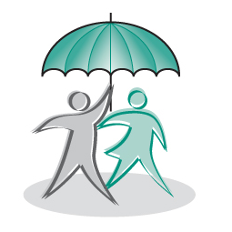
Gestión de Riesgos
¿Qué es un riesgo?
Un riesgo es un evento no deseado que tiene consecuencias negativas.

Slide 29
Gestión de Riesgos
Los gerentes deben determinar si pueden presentarse eventos no deseados durante el desarrollo o el mantenimiento, y hacer planes para evitar estos eventos, o, si son inevitables, minimizar sus consecuencias negativas.
ANTICIPAR / EVITAR

Slide 30
Gestión de Riesgos en el desarrollo de software. “El riesgo concierne…
... a lo que ocurrirá en el futuro”.
¿Cuáles son los riesgos que pueden hacer que fracase el proyecto?.
... a como afectarán los cambios al desarrollo”.
¿Cómo afectarán al éxito global y a los plazos los cambios en los requisitos del cliente, en las tecnologías de desarrollo, etc.?
... a las elecciones”.
¿Qué métodos y herramientas debemos usar, cuánta gente debe estar involucrada, cuánta importancia hay que darle a la calidad?

Slide 31
Gestión de Riesgos – Estrategias
“Mientras es inútil intentar eliminar el riesgo y cuestionable poder minimizarlo, es esencial que los riesgos que se tomen sean los adecuados” - Peter Drucker-
Reactivas: reaccionar ante el problema y “gestionar la crisis” (Indiana Jones…).
Proactivas: tener estrategias de tratamiento.
Pressman Cap. 28

Slide 32
Ítems de más alto Riesgo según Boehm
Deficiencias del personal.
Cronogramas y presupuestos no realistas.
Desarrollo de funciones de software incorrectas.
Desarrollo de interfaces de usuario incorrectas.
Expectativas imposibles de satisfacer.
Corriente incesante de cambios a los requerimientos.
Deficiencias en tareas ejecutadas externamente.
Deficiencias del funcionamiento en tiempo real.
Pfleeger Cap. 3

Slide 33
Riesgos de software
El riesgo siempre implica dos características:
Incertidumbre
el acontecimiento que caracteriza al riesgo puede o no puede ocurrir
no hay riesgos de un 100 % de probabilidad.
Pérdida
si el riesgo se convierte en una realidad, ocurrirán consecuencias no deseadas o pérdidas.
Al analizar los riesgos, es importante cuantificar el nivel de incertidumbre y el grado de pérdidas asociado con cada riesgo.
Pressman Cap 28

Slide 34

Categorización de los riesgos en el desarrollo de Software
Podemos categorizarlos en:
Del proyecto
Amenazan el plan del proyecto.
Identifican los problemas potenciales de presupuesto, planificación temporal, personal, recursos, cliente y requisitos.
Del producto
Afectan la calidad o rendimiento del software que se está desarrollando.
Del negocio
Afectan a la organización que desarrolla o suministra el software.
Pressman Cap 28

Slide 35
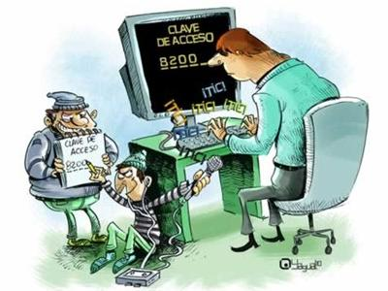
Tipos de Riesgos
Existen dos tipos diferenciados de riesgos para cada categoría:
Riesgos genéricos: son una amenaza potencial para todos los proyectos.
Ejemplo: entender mal los requerimientos.
Riesgos específicos: sólo los pueden identificar los que tienen una clara visión de la tecnología, el personal y el entorno específico del proyecto en cuestión.
Ejemplo: no contar con equipamiento específico
Pressman Cap. 28

Slide 36
Tipos de Riesgos
Cada categoría se la puede clasificar además en:
Riesgos conocidos
son todos aquellos que se pueden descubrir después de una cuidadosa evaluación del proyecto.
Ejemplo: fechas de entrega poco realistas.
Riesgos predecibles
se extrapolan de la experiencia en proyectos anteriores.
Ejemplo: mala comunicación con el cliente.
Riesgos impredecibles
pueden ocurrir, pero son extremadamente difíciles de identificar por adelantado.
Pressman Cap. 6

Slide 37
El Proceso de Gestión de Riesgos
1.Ident. de riesgos
2.Análisis de riesgos
3.Planeación de riesgos
4.Supervisión de riesgos
Listado de riesgos potenciales
Listado de priorización de riesgos
Valoración de riesgos
Anulación de riesgos y planes de contingencia
Proceso iterativo que debe documentarse
Sommerville Cap. 12

Slide 38
Administración de Riesgos 1. Identificación de riesgos
Enumerar los “verdaderos riesgos”.
Elaborar una “lista de comprobación de elementos de riesgo” para estimar el impacto del riesgo.
La actividad puede llevarse a cabo utilizando un enfoque de tormenta de ideas o basarse en la experiencia.
1.Identificacion
2.Análisis
3.Planeación
4.Supervisión
Sommerville Cap. 12

Slide 39
Administración de Riesgos 1. Identificación de riesgos
Clasificación de los riesgos:
Del proyecto (afectan la calendarización o los recursos)
Riesgos conocidos (surgen de la evaluación del proyecto)
Riesgos predecibles (utilizan experiencia de proyectos anteriores)
Riesgos impredecibles
Del producto (afectan la calidad o desempeño del software)
…
Del negocio
….
1.Identificacion
2.Análisis
3.Planeación
4.Supervisión
Pressman Cap. 28

Slide 40
Administración de Riesgos 1. Identificación de riesgos
Otra clasificación:
Riesgos de herramientas
Ej.: CASE generan código ineficiente
Riesgos de requerimientos
Ej.: cambios en los requerimientos
Riesgos de estimación
Ej.: de tiempo, de tamaño, etc.
Riesgos de tecnología
Ej.: tiempos de respuesta inaccesibles
Riesgos de personas
Ej.: no tienen habilidades requeridas
Riesgos organizacionales
Ej.: reducción en el presupuesto

Slide 41
Administración de Riesgos 1. Identificación de riesgos
Las siguientes preguntas se basan en datos de gerentes de proyectos con experiencia:
1.¿Se han comprometido los ejecutivos del software y clientes formalmente para apoyar al proyecto?
2. ¿Están completamente entusiasmados los usuarios finales con el proyecto y con el sistema/producto a construir?
3 . ¿Han comprendido el equipo de desarrollo de software y los clientes todos los requisitos?
Pressman Cap. 28

Slide 42
Administración de Riesgos 1. Identificación de riesgos
4. ¿Han estado los clientes involucrados por completo en la definición de los requisitos?
5. ¿Tienen los usuarios finales expectativas realistas?
6. ¿Es estable el ámbito del proyecto?
7. ¿Tiene el ingeniero de software el conjunto adecuado de habilidades?
8. ¿Son estables los requisitos del proyecto?
Pressman Cap. 28

Slide 43
Administración de Riesgos 1. Identificación de riesgos
9. ¿Tiene experiencia el equipo del proyecto con la tecnología a implementar?
10. ¿Es adecuado el número de personas del equipo del proyecto para realizar el trabajo?
11. ¿Están de acuerdo todos los clientes/usuarios en la importancia del proyecto y en los requisitos del sistema/producto a construir?
Si la respuesta a alguna de estas preguntas es negativa, estamos frente a un/unos riesgo/s inminente/s.
El grado de riesgo es directamente proporcional al nro. de respuestas negativas.

Slide 44
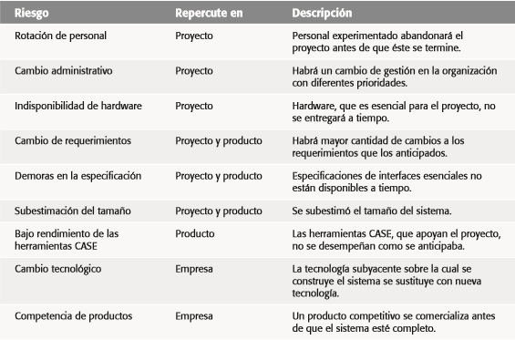
Categorización de los riesgos

Slide 45
Administración de Riesgos 2. Análisis de riesgos
Se considera por separado cada riesgo identificado y se decide la probabilidad y el impacto.
Se construye la tabla de riesgos
Riesgos | Categoría | Probabilidad | Impacto
El cliente cambiará los requisitos
Falta de formación en las herramientas
1.Identificacion
2.Análisis
3.Planeación
4.Supervisión

Slide 46
Administración de Riesgos 2. Análisis de riesgos
Establecer una escala que refleje la probabilidad observada de un riesgo
Bastante improbable → < 10%
Improbable → 10-25%
Moderado → 25-50%
Probable → 50-75%
Bastante probable → >75%
Riesgos | Categoría | Probabilidad | Impacto
El cliente cambiará los requisitos | Proy | 80 %
Falta de formación en las herramientas | Prod | 80%

Slide 47
Administración de Riesgos 2. Análisis de riesgos
Estimar el impacto en el proyecto (depende de la naturaleza del riesgo, del alcance y de la duración):
1- Catastrófico →cancelación del proyecto
2- Serio → reducción de rendimiento, retrasos en la entrega, excesos importante en costo
3- Tolerable → reducciones mínimas de rendimiento, posibles retrasos, exceso en costo
4 -Insignificante →incidencia mínima en el desarrollo
Riesgos | Categoría | Probabilidad | Impacto
El cliente cambiará los requisitos | Proy | 80 % | 2
Falta de formación en las herramientas | Prod | 80% | 3

Slide 48
Administración de Riesgos 2. Análisis de riesgos
Generación de la tabla de riesgos:
1ra columna : se listan todo los riesgos en desorden.
2da columna: se pone la categoría del riesgo
3ra columna: se pone la probabilidad estimada del riesgo. Puede ser estimada por consenso, o individualmente y sacar un promedio.
4ta columna: se pone el impacto del riesgo.
Se ordena la lista por probabilidad e impacto y se traza una línea de corte.

Slide 49
Administración de Riesgos 2. Análisis de riesgos
Boehm recomienda identificar y supervisar los 10 riesgos más altos, pero este número parece demasiado arbitrario.
El número exacto de riesgos a supervisar debe depender del proyecto. No obstante debe ser un número manejable.
Los riesgos que queden encima de la línea serán los que se les preste atención. Los que queden debajo de la línea serán reevaluados y tendrán una prioridad de segundo orden.

Slide 50
Administración de Riesgos 2. Análisis de riesgos
Un factor de riesgo que tenga gran impacto pero poca probabilidad de que ocurra, no debería absorber un tiempo significativo.
Los riesgos de gran impacto con una probabilidad de moderada a alta y los riesgos de poco impacto pero con gran probabilidad deberían tomarse en cuenta.
Pressman Cap. 6

Slide 51
Ejemplo
Riesgos | Categoría | Probabilidad | Impacto
El cliente cambiará los requisitos | Proy | 80 % | 2
Falta de formación en las herramientas | Prod | 80% | 3
Menos reutilización de la prevista | Proy | 70 % | 2
La estimación del tamaño puede ser muy baja | Proy | 60 % | 2
Habrá muchos cambios de personal | Proy | 60 % | 2
La fecha de entrega estará muy ajustada | Proy | 50% | 2
Se perderán los presupuestos | Neg | 40% | 1
Línea de Corte

Slide 52
Ejemplo
Línea de Corte
Los usuarios finales se resisten al sistema | Neg | 40% | 3
La tecnología no alcanzará las expectativas | Prod | 30% | 1
Personal sin experiencia | Proy | 30% | 2
Mayor número de usuarios de los previstos | Neg | 30% | 3

Slide 53
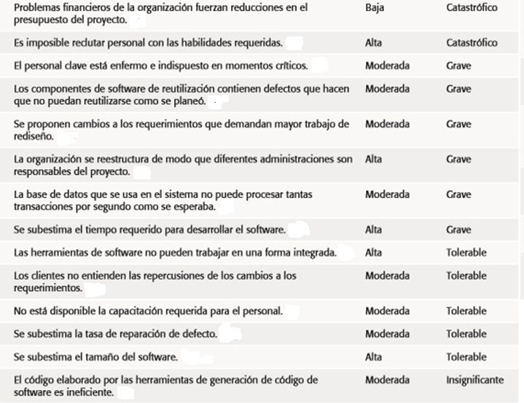
Otro ejemplo. Analizar
Sommerville Cap 22
Riesgo | Probab. | Impacto

Slide 54
Administración de Riesgos 3. Planeación
Se consideran cada uno de los riesgos por encima de la línea de corte y se determina una estrategia a seguir:
Evitar el riesgo
Siguiendo esta estrategia, el sistema se diseña de modo que no pueda ocurrir el evento.
Minimizar el riesgo
Siguiendo esta estrategia, la probabilidad que el riesgo se presente se reduce.
Plan de contingencia
Siguiendo esta estrategia se está preparado para lo peor. Se acepta la aparición del riesgo y es tratado de manera de minimizar las consecuencias.
1.Identificacion
2.Análisis
3.Planeación
4.Supervisión

Slide 55
Administración de Riesgos 3. Planeación
Para la toma de decisión acerca del tratamiento de los riesgos, se debe tener en cuenta el costo de la aplicación de las estrategias
INFLUENCIA = (EXPOSICION antes – EXPOSICION después)
COSTO de reducción
EXPOSICION : Prob. que ocurra x Costo del Proy. si sucede el riesgo
Para que se justifiquen las acciones de reducción del riesgo
el valor de INFLUENCIA debe ser alto
Pfleeger Cap. 3

Slide 56
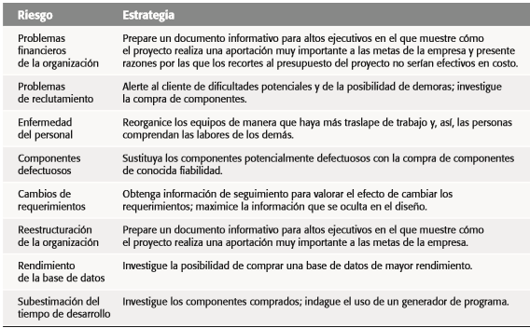
Administración de Riesgos 3. Planeación
Sommerville Cap 22

Slide 57
Administración de Riesgos 4. Supervisión
Evaluar si ha cambiado la probabilidad de cada riesgo
Evaluar la efectividad de las estrategias propuestas.
Detectar la ocurrencia de un riesgo que fue previsto
Asegurar que se están cumpliendo los pasos definidos para cada riesgo
Recopilar información para el futuro
Determinar si existen nuevos riesgos
Reevaluar periódicamente los riesgos
1.Identificacion
2.Análisis
3.Planeación
4.Supervisión

Slide 58
Administración de Riesgos 4. Supervisión
Los riesgos deben monitorizarse comúnmente en todas las etapas del proyecto. En cada revisión administrativa, es necesario reflexionar y estudiar cada uno de los riesgos clave por separado.
También hay que decidir si es más o menos probable que surja el riesgo, y si cambiaron la gravedad y las consecuencias del riesgo
1.Identificacion
2.Análisis
3.Planeación
4.Supervisión
Sommerville Cap 22

